Slide 2
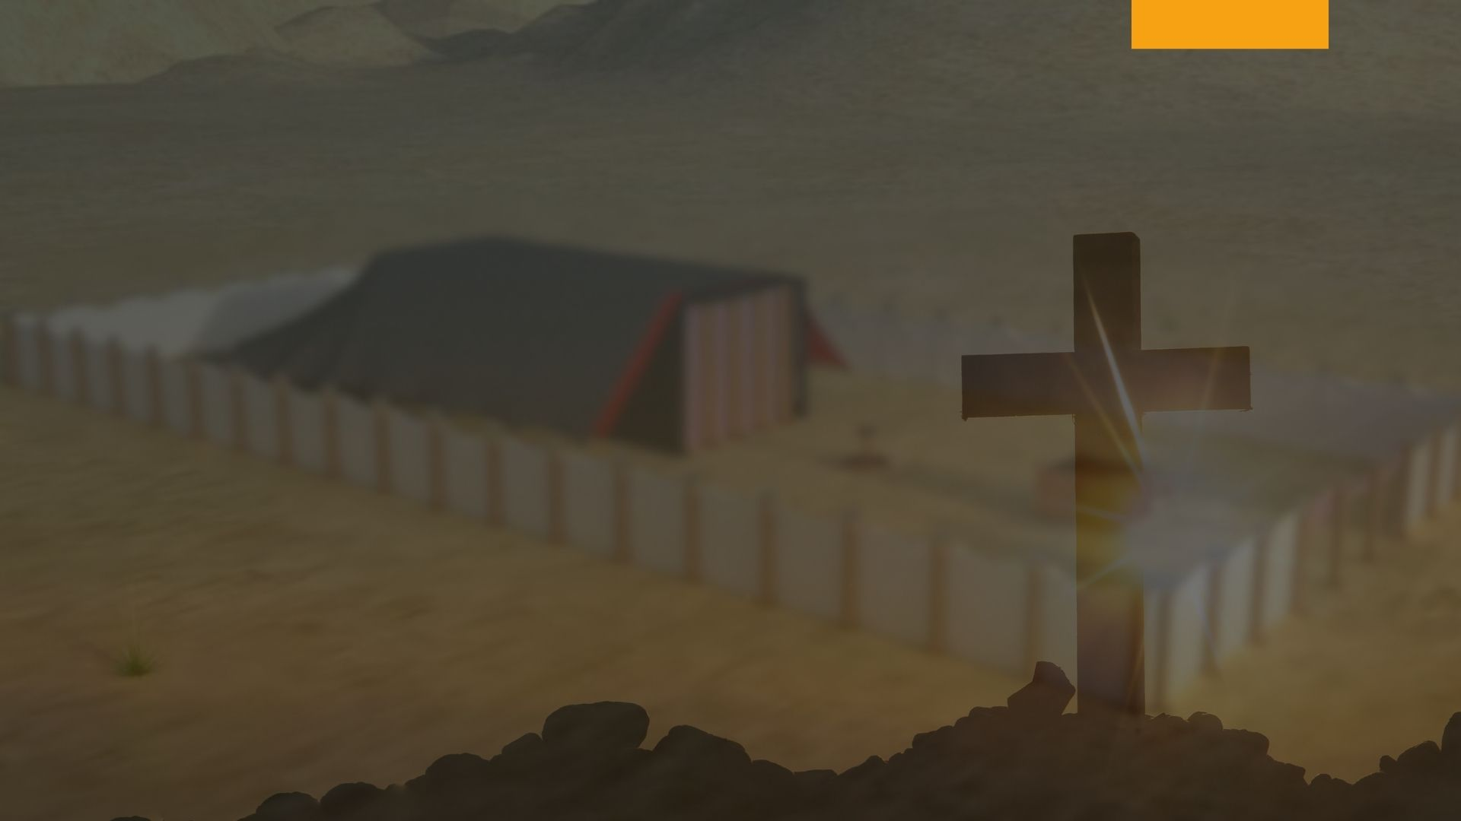
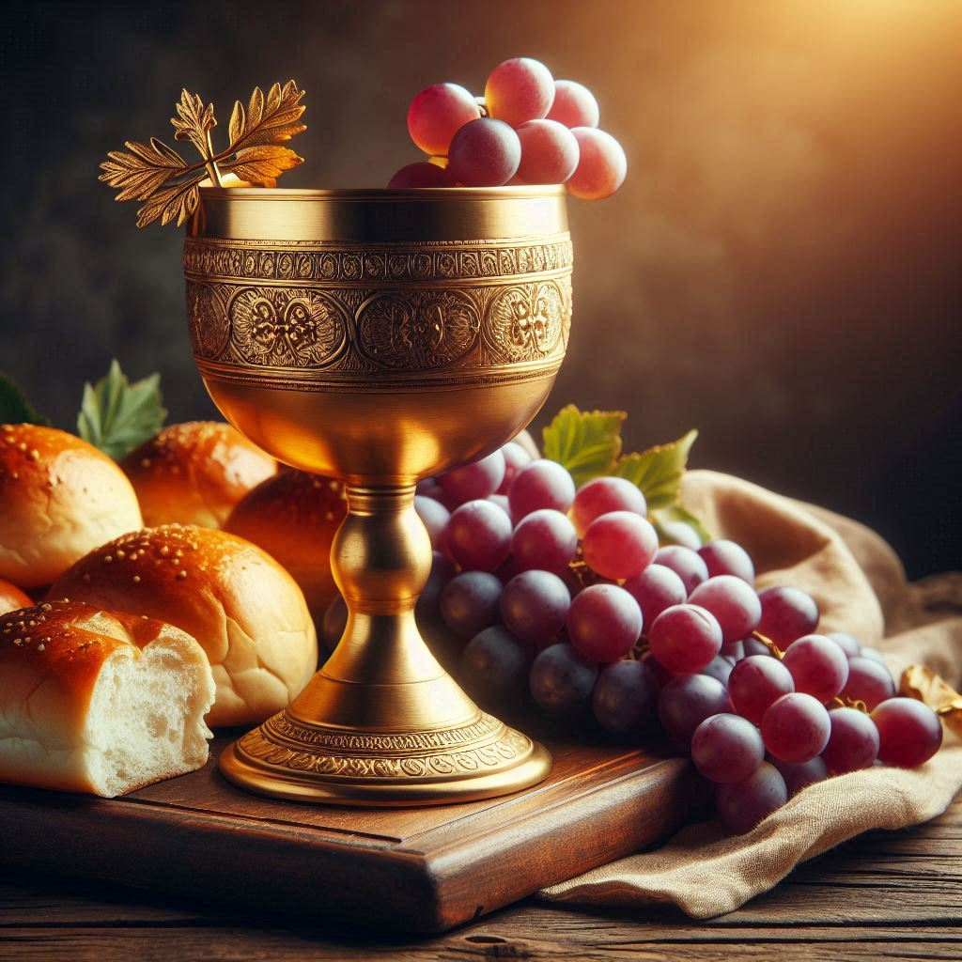
Sección V: Ofrendas Varias Capítulo XIX: La Ofrenda Bebible.

Slide 3
La ofrenda de bebida era celebrada mucho antes que fuera establecido el servicio del santuario en el Sinaí.
La Ofrenda Bebible

Slide 4
Después que el Señor le apareciera a Jacob en Betel y dijo: “No se dirá más tu nombre Jacob, [un suplantador], Génesis 27:36, sino Israel; [un príncipe de Dios] “será tú nombre” Génesis 32:28 Jacob se sintió tan agradecido con el Señor que colocó una piedra en el lugar donde Él le había hablado, y derramó una bebida de ofrenda sobre la misma, Génesis 35:10-14, demostrando así su voluntad de derramar su vida, si fuera necesaria, por la causa de Dios.
La Ofrenda Bebible

Slide 5
La ofrenda de bebida era vino, pero nunca era tomado ni por los sacerdotes o el pueblo; era derramado delante del Señor. No cabe duda que el vino era escogido para la ofrenda de bebida por la misma razón que era usada en la celebración de la cena del Señor, como emblema de la vida de Cristo, Levítico 17:11; Mateo 26:27-28, quien “derramó su alma hasta la muerte”, para redimir una raza perdida. Isaías 53:12.
La Ofrenda Bebible

Slide 6
La ofrenda de bebida, al igual que la ofrenda de carne, era ofrecida con ofrendas de holocaustos, porque “en ofrenda encendida de olor grato a Jehová”. Números 15:10. Cuando Israel se apartaba del Señor, la ofrenda de bebida con frecuencia era usada en su adoración idolátrica. Jeremías 7:18; 44:17-19.
La Ofrenda Bebible

Slide 7
Las ofrendas de bebida nunca era derramada sobre el altar el incienso, Éxodo 30:9 sino siempre en el atrio, porque tipificaban cosas que ocurrían en la corte antitípica, la tierra.
9No ofreceréis sobre él incienso extraño ni holocausto ni ofrenda, ni tampoco derramaréis sobre él libación.
La Ofrenda Bebible

Slide 8
El derramamiento de la ofrenda de bebida sin duda era un emblema de la efusión del Espíritu Santo. Joel 2:28; Isaías 44:3. Pablo utiliza el hermoso tipo del derramamiento de la ofrenda de bebida sobre la ofrenda del holocausto, y la consumación de todo sobre el altar, como una ilustración de su vida completamente entrega al servicio de Dios.
La Ofrenda Bebible

Slide 9
Joel 2:28
28"Después de esto derramaré mi espíritu sobre todo ser humano, y profetizarán vuestros hijos y vuestras hijas; vuestros ancianos soñarán sueños, y vuestros jóvenes verán visiones.
Isaías 44:3
3Porque yo derramaré aguas sobre el sequedal, ríos sobre la tierra seca. Mi espíritu derramaré sobre tu descendencia, y mi bendición sobre tus renuevos;
La Ofrenda Bebible

Slide 10
“asidos de la palabra de vida, para que en el día de Cristo yo pueda gloriarme de que no he corrido en vano, ni en vano he trabajado…Y aunque sea derramado en libación sobre el sacrificio y servicio de vuestra fe, me gozo y regocijo con todos vosotros”. Filipenses 2:16-17.
“Abre mis ojos, y miraré Las maravillas de tu ley”. Salmos 119:18.
La Ofrenda Bebible

Slide 11
Cuando los tres poderosos guerreros por el amor que le tenían a David arriesgaron sus vidas para traerle una bebida del pozo de Belén, David consideraba el agua demasiado sagrado para beber, porque ellos “habían puesto en peligro sus vidas” para obtenerlo; por lo tanto lo derramó delante del Señor”
1 Crónicas 11:17-19.
La Ofrenda Bebible

Slide 12
La ofrenda de bebida era un tipo de Cristo derramándose por nosotros, y el antitipo puede repetirse en la vida de cada uno quien, al igual que Pablo, se regocija en ser derramado sobre el sacrificio y consumido sobre el altar.
La ofrenda de bebida sin lugar a dudas está referida en Jueces 9:13 donde se dice que el vino “alegra a Dios y al hombre”. No es el vino tomado en la mesa con los amigos, sino el vino usado en el altar.
La Ofrenda Bebible

Slide 13
Jueces 9:13
13La vid les respondió: "¿He de dejar mi vino, que alegra a Dios y a los hombres, para reinar sobre los árboles?"
La Ofrenda Bebible

Slide 14
El vino de la ofrenda de bebida verdaderamente alegraba el corazón de Dios y del hombre; porque al igual que el agua de Belén derramado por David, representaba, cuando se ofrecía con sinceridad, el derramamiento del corazón o vida del pecador delante de Dios.
La Ofrenda Bebible

Slide 15
Cuando Ana entregó a Samuel al santuario, ella trajo una botella de vino con el animal para una ofrenda de holocausto. Fue después que ella hubiera expresado la entrega completa de su único hijo al Señor por su ofrenda de holocausto y el vino de la ofrenda de bebida, que ella podía llenar el atrio del templo con su voz de alabanza y agradecimiento. 1 Samuel 1:24; 2:1-10.
La Ofrenda Bebible

Slide 16
La Ofrenda Bebible

Slide 17
A. Prácticas idólatras
Jacob usó la ofrenda de bebida para mostrar
La ofrenda de bebida estaba conectada tanto con el sacrificio como con
B. 1 Samuel 2:27
No se permitía derramar la ofrenda de bebida sobre
C. Una libación derramada
Pablo utilizó la ofrenda de bebida como ilustración de
D. El altar de incienso
E. 1 Samuel 1:24
Ana trajo una botella de vino
F. Su total devoción a Dios

Slide 18
¿Te comprometes a meditar más en la sangre de Cristo derramada por ti en la cruz del calvario?

